Slide 1
Ray Tracing em Computação Gráfica
Relatório baseado no artigo 'Introdução ao Ray Tracing' – COPPE/UFRJ
Alunos: Nilson Andrade, Matheus Barbiéri, Artur Costa
Disciplina: Computação Gráfica – Prof. Rodrigo Lyra

Slide 2
1. Introdução
Evolução do foto-realismo na computação gráfica
Ray Tracing: técnica poderosa e conceitualmente simples
Capaz de simular sombras, reflexões, transparência e profundidade de campo
Objetivo: estudar Ray Tracing e implementar ray tracer em Python

Slide 3
2. Artigo Base – Informações Gerais
Título: Introdução ao Ray Tracing
Autor: Fernando Wagner Serpa Vieira da Silva
Instituição: COPPE/UFRJ – Lab. de Computação Gráfica
Tipo: Relatório técnico introdutório

Slide 4
2. Conteúdos do Artigo
Divisão entre Modelagem e Visualização
Apresentação do algoritmo básico de Ray Tracing (Ray Casting)
Interseção entre raios e primitivas (esferas, planos etc.)
Extensão recursiva para sombras, reflexão e transparência
Modelo de iluminação de Phong
Técnicas avançadas: antialiasing, Ray Tracing distribuído, radiosidade

Slide 5
3. Fundamentos – Modelagem e Visualização
Modelagem: representação matemática dos objetos
Visualização: geração da imagem final
Ray Tracing pertence à visualização
Processo: câmera → raio → objetos → cor do pixel

Slide 6
3. Algoritmo Básico de Ray Tracing
1) Lançar um raio para cada pixel da imagem
2) Verificar interseções com objetos da cena
3) Escolher o objeto mais próximo
4) Colorir o pixel
Versão básica sem sombra, reflexão ou transparência

Slide 7
3. Representação Matemática do Raio
Raio definido por origem O e direção D
Equação paramétrica: R(t) = O + t·D, t ≥ 0
Usada para testar interseções com superfícies
Direção sempre normalizada

Slide 8
3. Interseção Raio–Esfera
Equação da esfera: ||P - C||² = r²
Substitui P = O + t·D → obtém equação quadrática em t
Discriminante define interseção: 0, 1 ou 2 soluções
Implementação usa coeficientes a, b, c e Δ = b² - 4ac

Slide 9
4. Iluminação – Modelo de Phong
Componentes: ambiente, difusa, especular
Luz ambiente: brilho mínimo
Luz difusa: cosseno entre normal e direção da luz
Luz especular: brilho concentrado dependendo do expoente n
Implementado na função phong

Slide 10
4. Sombras
Shadow ray: raio lançado do ponto até a luz
Se encontrar objeto → ponto está na sombra
Evita auto-interseção deslocando ponto: hit + normal * 0.001
Implementação retorna cor escura quando bloqueado

Slide 11
4. Reflexão Recursiva
Direção refletida: R = D - 2(D·N)N
Ray Tracing se torna recursivo
Limite de profundidade impede laços infinitos
Cor final = cor local + cor refletida × coeficiente reflective

Slide 12
5. Implementação – Estrutura Geral
Linguagem: Python
Biblioteca Pillow usada apenas para salvar o PNG
Todo o sistema vetorial, interseções e iluminação feitos manualmente

Slide 13
5. Classe Vec3 – Vetores 3D
Representa pontos e vetores
Operações: soma, subtração, multiplicação por escalar
Produto escalar, magnitude, normalização
Usada em todos os cálculos matemáticos

Slide 14
5. Classe Ray – Representação do Raio
Atributos: origem (orig) e direção (dir)
Direção normalizada no construtor
Um raio é criado por pixel durante o render

Slide 15
5. Classe Sphere – Geometria e Material
Atributos: centro, raio, cor
Propriedades de material: specular, reflective
Método intersect resolve a equação quadrática
Retorna t (distância) da interseção mais próxima

Slide 16
5. Classe Light e Scene
Luz pontual com posição e intensidade
Scene: contém todas as esferas e a luz
Facilita processamento global da cena

Slide 17
5. Função phong – Iluminação Local
Calcula componentes ambiente, difusa e especular
Usa dot products para determinar intensidade
Combina resultados e limita entre 0–255 RGB
Controlada pelo expoente especular do material

Slide 18
5. trace_ray – Núcleo do Ray Tracing
Acha objeto mais próximo
Se nenhum → retorna cor de fundo
Calcula ponto de impacto e normal
Testa sombra com shadow ray
Aplica iluminação Phong
Se reflexivo → lança raio de reflexão
Combina cores local + refletida

Slide 19
5. render – Geração da Imagem
Resolução: 600 x 400
Salva imagem final usando Pillow
Câmera: posição (0, 0, -1)
Cada pixel → cria direção e lança raio
Cena inclui 3 (ou 4) esferas e uma luz superior direita

Slide 20
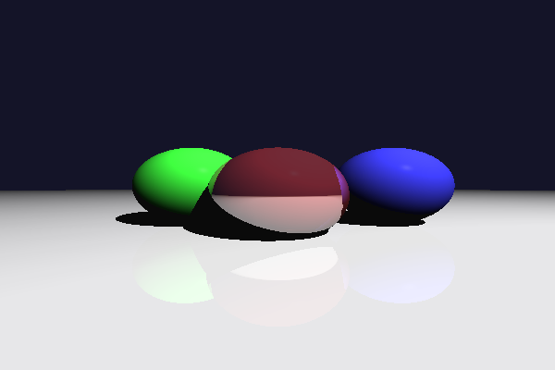
6. Resultados Obtidos
Objetos exibem brilho especular
Reflexões entre esferas e no chão
Sombras coerentes com a posição da luz
Profundidade e contraste visuais realistas
Confirma os conceitos apresentados no artigo

Slide 21
7. Conclusão
Ray Tracing é poderoso e permite realismo convincente
Implementação simples já gera bons resultados
Desafios: desempenho e custo computacional
Próximos passos: transparência, refração, penumbra, antialiasing, radiosidade

Slide 22
Referências
DA SILVA, Fernando Wagner S. V. Introdução ao Ray Tracing (COPPE/UFRJ)
GLASSNER, Andrew. An Introduction to Ray Tracing. Academic Press, 1991.
PHONG, Bui-Tuong. Illumination for Computer Generated Surfaces. 1973.

